Slide 1
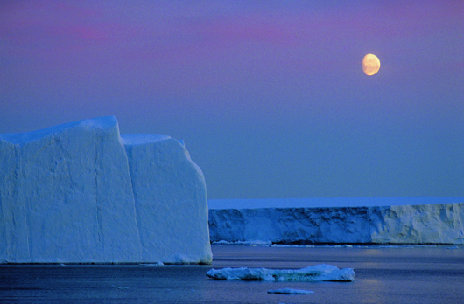
Антарктида
Виконала
учениця 7-Б класу
Гаврилюк Ольга

Slide 2
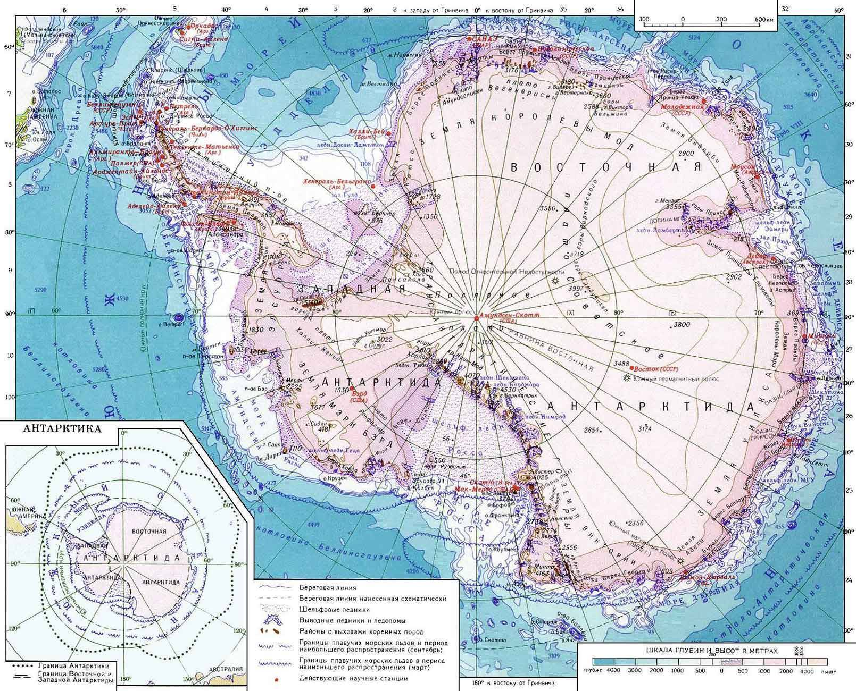
Географічне положення та рельєф
Континент Антарктида розташований у пд. півкулі, омивається Південним океаном і займає 10% поверхні Землі. Там розташовані 90% світових запасів криги, в яких сконцентровано 70% прісної води Землі.

Slide 3
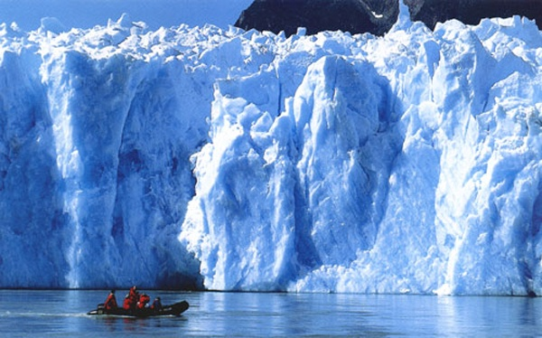
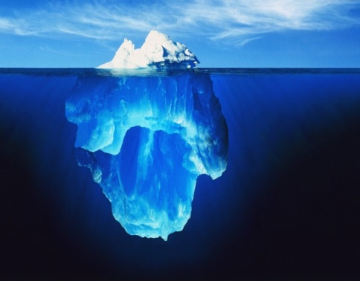
Заледеніння
Більша частина поверхні Антарктиди (понад 95%) вкрита льодовиковим щитом. Вільна від льоду поверхня становить лише 4,5% площі материка. Це незначні прибережні ділянки суходолу і найвищі гори. Поверхня льодовика розбита численними тріщинами й провалами.

Slide 4
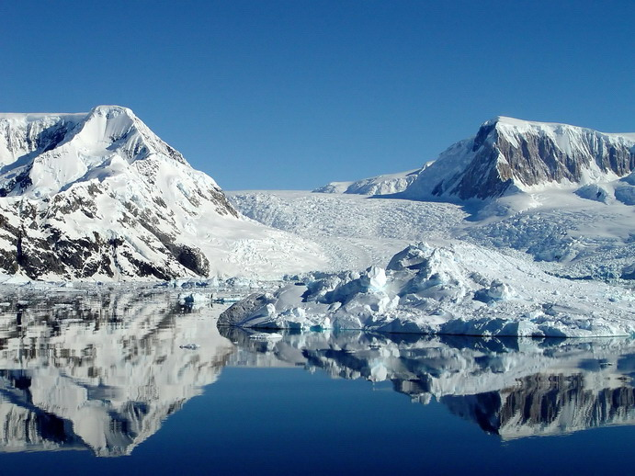
Корисні копалини
На материку розповсюджені такі корисні копалини, як кам'яне вугілля, залізна руда, мідь, свинець, цинк, графіт тощо. На континенті знаходиться близько 40 міжнародних станцій, на яких працюють близько 3 тисяч чоловік.

Slide 5
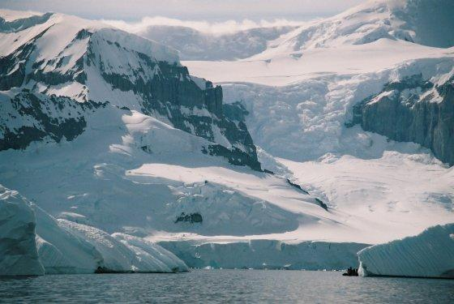
Клімат
Клімат Антарктиди надзвичайно суворий
На радянській (тепер – російська) антарктичній станції «Восток» 21 липня 1983 року була зареєстрована найнижча температура повітря на Землі за всі роки метеорологічних спостережень -89,2° С! Район отримав назву Полюс холоду Землі.

Slide 6
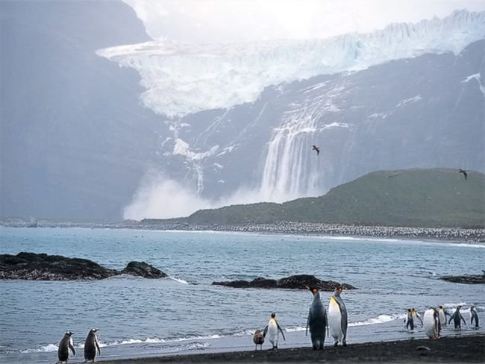
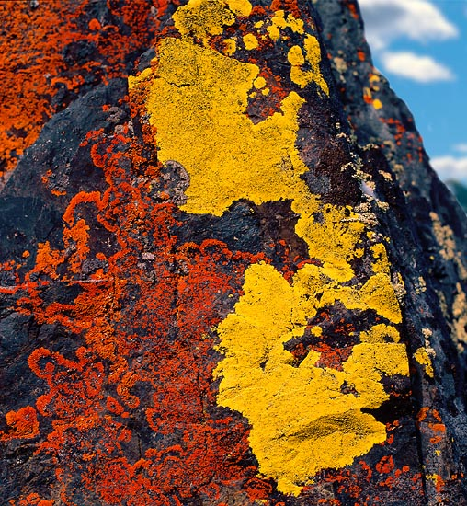
Флора і фауна
Фауна пов'язана з морем і зосереджена на узбережжі і прибережних островах.
Органічний світ надзвичайно бідний.

Slide 7
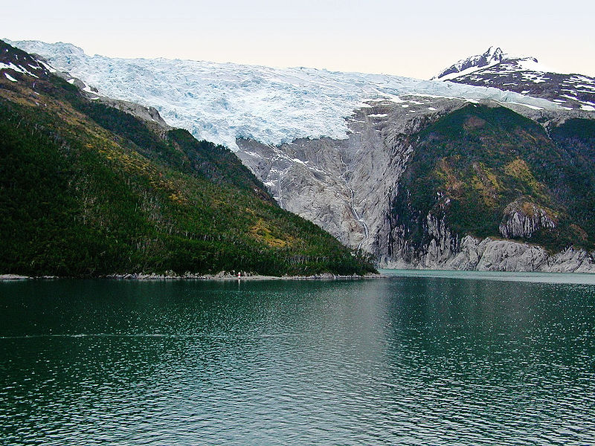
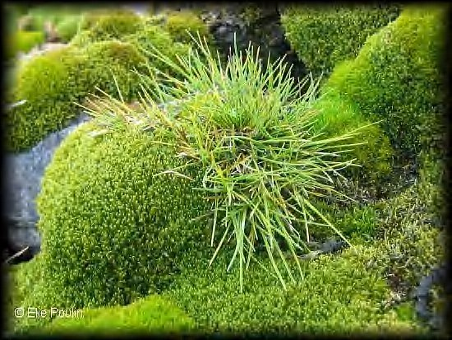
Флора
Клімат Антарктиди не сприяє розвитку великої кількості рослин. Поєднання морозів, поганої якості грунтів, обмаль вологи і брак сонячного світла пригнічує ріст рослин. Як результат, рослинність обмежується в основному мохами. Флора континенту в основному складається з лишайників, мохів, водоростей і грибів. Зростання рослинності, зазвичай, відбувається влітку і лише протягом декількох тижнів.

Slide 8
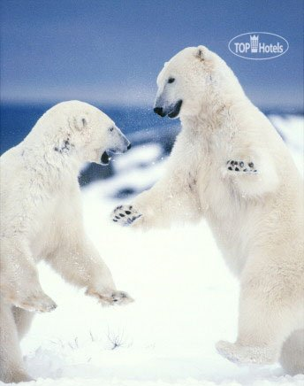
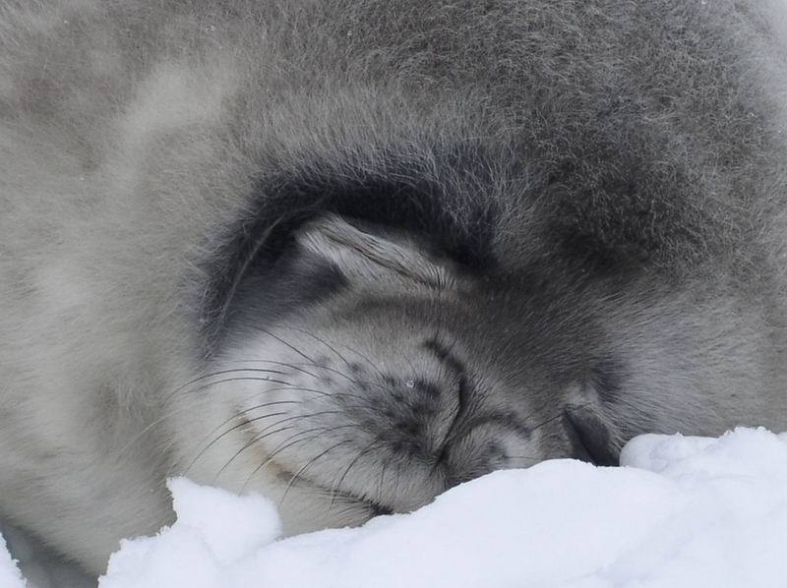
Фауна
Усі ми знаємо, що в Антарктиді мешкають пінгвіни , білі ведмеді та тюлені, проте це не єдині тварини материка. Присутні ще такі птахи, як сніговий буревісник та альбатрос.

Slide 9
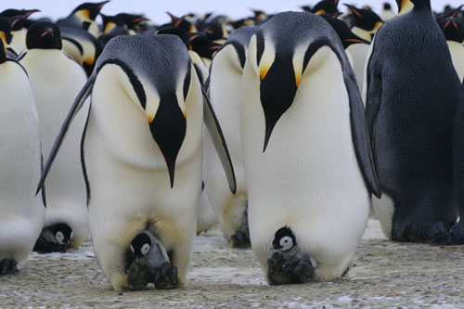
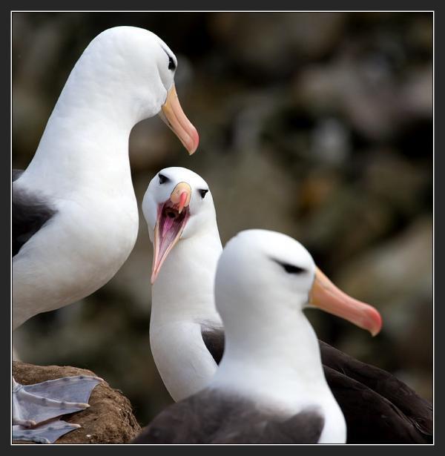
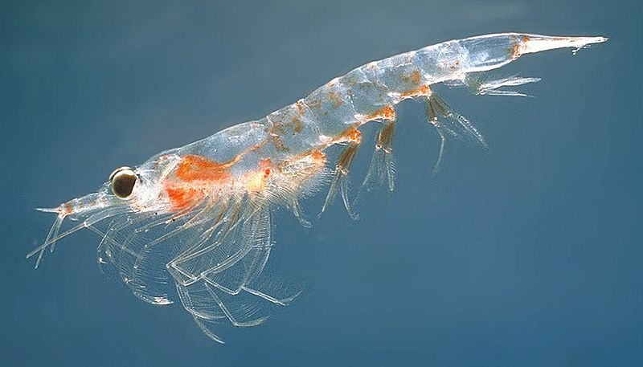
Ф

Slide 10
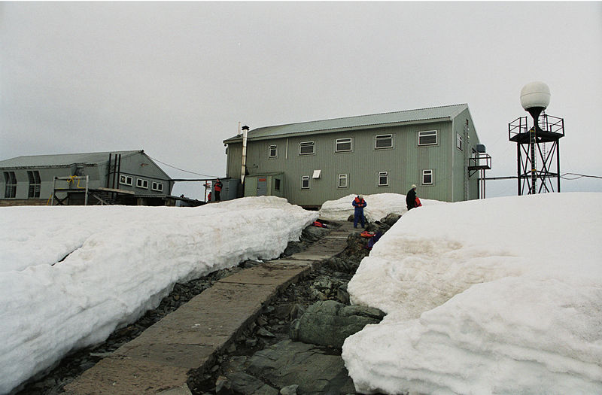
Дослідження
Антарктиду відкрила 16 січня 1820 року російська експедиція Ф. Ф. Беллінсгаузена і М. П. Лазарєва.

Slide 11
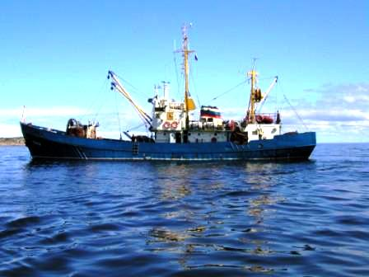
Проблеми використання природних багатств
Не зважаючи на відсутність на материку постійного населення, природа Антарктиди потребує охорони. Порушення рівноваги між компонентами природи, що сформувалися в надзвичайно суворих умовах, призводить до дуже швидкого руйнування природних комплексів. Особливо це відчутно в антарктичних оазисах. Внаслідок аварій суден, що трапляються біля берегів Антарктиди, в антарктичні води потрапляють тисячі тонн палива. На поверхні води утворюються величезні нафтові плями.

Slide 12
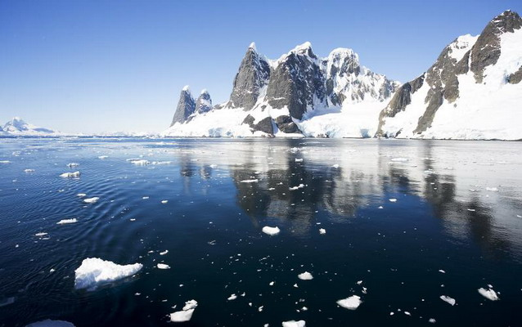
Політика
На материку немає ніякого місцевого уряду, управління Антарктикою організовано через правові рамки Антарктичної Угоди 1959 року. Сорок три країни в даний час є учасниками сторін цієї угоди, сім з яких мають історичне право на частину континенту, як національної території (Великобританія, Норвегія, Чилі, Франція, Австралія, Аргентина і Нова Зеландія). З 1959 року Антарктична Угода зберігає статус-кво ні з визнанням, ні з відхиленням цих країн від розширення їх територіальних кордонів на цьому материку.

Slide 13
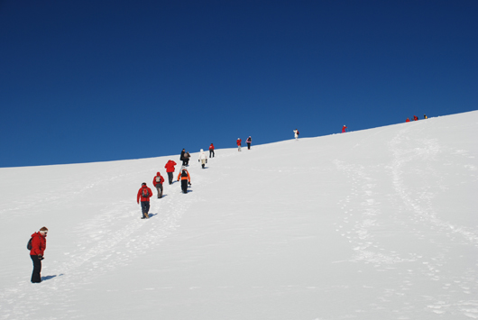
Туризм
В Антарктиді в даний час немає ніякої економічної діяльності окрім офшорного лову риби і туризму, організованого різними країнами. Щорічно в Антарктиду направляються близько двадцяти судів, кожен з яких везе 45 - 280 пасажирів.

Slide 14
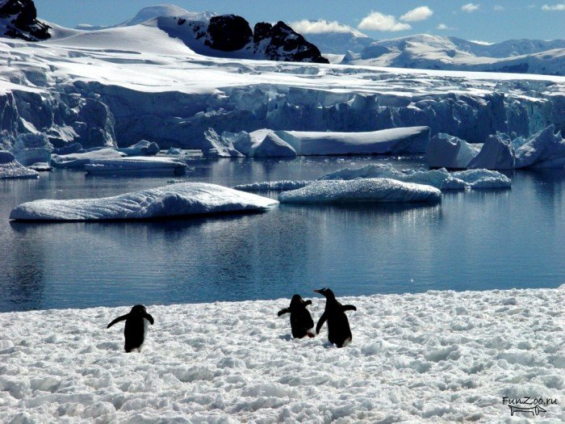
Дякую за увагу!

